Slide 1
Ключевое звено концептуальной модели – это главная идея проекта. В ряде случаев началом инициации проекта становится само появление интересной идеи. Затем тот, кому она понравилась, должен подумать, кого ее реализация может заинтересовать. То есть в этом случае сначала появляется идея, а затем решается вопрос о том, для кого ее реализация полезна и выгодна, какие и чьи проблемы она может решить.
Но нередко вначале инициаторами проекта осознается определенная проблема – несоответствие того, что требуется, тому, что мы имеем. Затем инициаторы проекта приступают к поиску того, как устранить этот разрыв между «сущим» и «должным». Представление о продукте или услуге, создание которых позволит решить выявленную проблему, становятся идеей проекта.

Slide 2
Техники формулировки проектной идеи
Мозговой штурм
Для составления перечня проблем, генерации идей по их разрешению при разработке проектов широко используются различные варианты мозгового штурма. Общим для всех вариантов этого метода является разделение фазы генерации идей и фазы их анализа. В процессе генерации разрешается и активно поощряется выдвижение самых фантастических формулировок. Все без исключения идеи фиксируются. Эта фаза длится столько, сколько участники мозгового штурма будут в состоянии формулировать новые идеи. Далее производится сортировка полученных формулировок и оценка их ценности.
Стратегия Диснея
К числу высокоэффективных разновидностей мозгового штурма относится метод, получивший название «стратегии Диснея». В том случае участники мозгового штурма последовательно исполняют следующие роли: Мечтатель, Критик, Прагматик (Реалист). Мечтатель должен демонстрировать безудержный полет фантазии, называя все то, что ему приходит на ум в связи с темой обсуждения. Все это подробно записывается для последующего обсуждения.
Когда поток фантазий Мечтателей иссяк, за дело берутся Критики. В этой роли участники мозгового штурма отделяют наиболее ценное от абсолютно бесполезного. Производится ранжирование наработанного материала по степени его значимости.
Исполняющие роль Прагматиков (Реалистов) участники мозгового штурма выделяют из полученного материала то, что имеет практическую пользу для разработки жизнеспособного проекта. Они могут также наметить в общем виде конкретные пути продуктивного использования выбранного материала.

Slide 3
Метод «6-5-3»
Для повышения продуктивности группового поиска проектных идей можно воспользоваться методом «6-5-3». Шесть участников должны сформулировать и записать по три идеи каждый. Затем каждый с учетом трех идей своих пяти партнеров формулирует еще по три идеи. В заключение проводится анализ полученных идей с учетом их перспективности, реалистичности, важности.
«Дерево проблем», «дерево идей»
Для структурирования результатов своей работы на стадии формулировки проблем и генерации идей инициаторы проекта могут использовать различные графические модели. Например, чтобы продемонстрировать логические взаимосвязи выявленных проблем, иногда строится так называемое «дерево проблем». С аналогичной целью может быть построено «дерево идей».
«Дерево проблем» – это структурированная, построенная по иерархическому принципу (распределенная по уровням, ранжированная) совокупность проблем, на решение которых может быть направлен разрабатываемый проект. В такой схеме должны быть выделены генеральная проблема («вершина дерева»), подчиненные ей подпроблемы (частные проблемы) первого, второго и последующего уровней («ветви дерева проблем»).

Slide 4
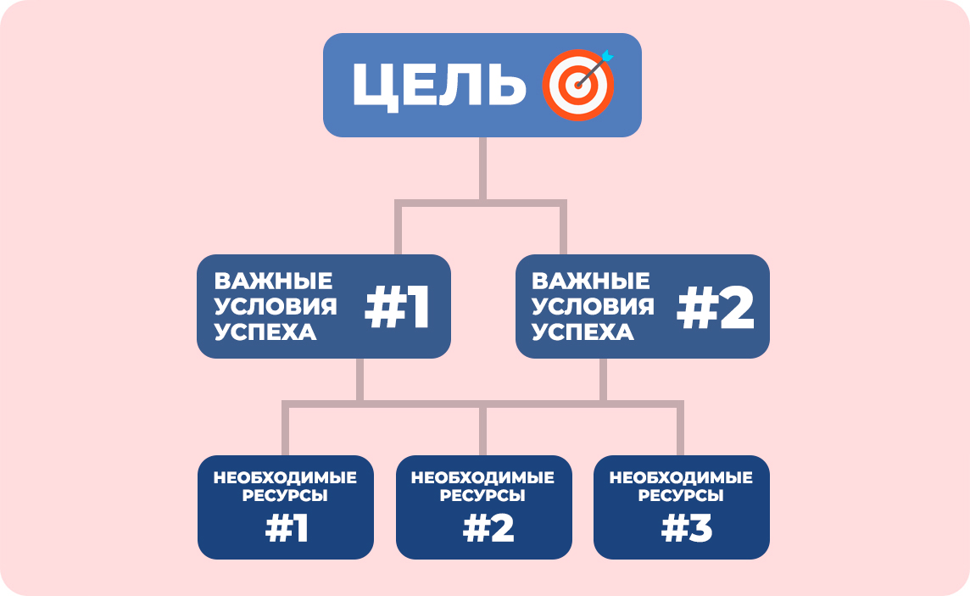
«Дерево идей» – это структурированная, построенная по иерархическому принципу (распределенная по уровням, ранжированная) совокупность выдвинутых в ходе мозгового штурма идей, которые могут быть реализованы в результате инициируемого проекта. В этой схеме также должны быть выделены генеральная идея проекта («вершина дерева идей»), подчиненные ей идеи первого, второго и последующего уровней («ветви дерева идей»).
Названия «дерево проблем», «дерево идей» возникли из-за того, что при схематическом представлении совокупность распределенных по уровням проблем и идей проекта напоминает по виду перевернутое дерево. Термин «дерево» предполагает использование иерархической структуры, которая получается путем разделения общей проблемы, общей идеи на частные проблемы или частные идеи.

Slide 5
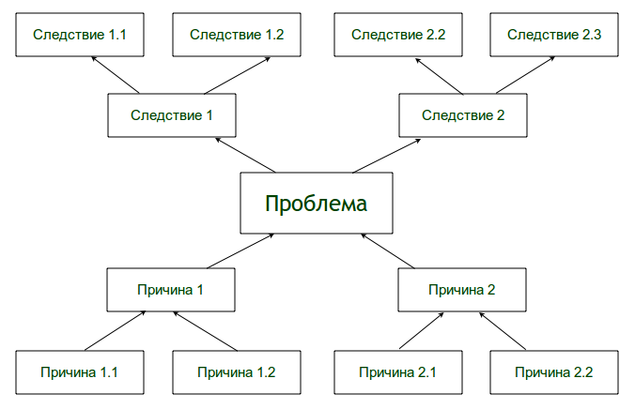
«Дерево проблем» увязывает между собой главную проблему, на решение которой ориентирован проект в целом с частными проблемами, из решения которых складывается итоговый результат. При этом проблема высшего порядка соответствует вершине дерева. Нижние ярусы «дерева проблем» образуют локальные цели (задачи), с помощью которых обеспечивается достижение целей верхнего уровня.

Slide 6
«Дерево целей»
Дальнейшая разработка проектной идеи может быть организована как построение «дерева целей». Надо заметить, что в целях экономии времени после формулировки решаемой проблемы или обозначения главной идеи проекта разработчики строят только «дерево целей».
Как в описанных ранее построениях, «дерево целей» представляет собой структурированную, построенную по иерархическому принципу (распределенная по уровням, ранжированная) совокупность целей проекта. В нем также выделены генеральная цель проекта («вершина дерева») и подчиненные ей подцели первого, второго и последующего уровней («ветви дерева»).
«Дерево целей» связывает между собой перспективные цели и конкретные задачи на каждом уровне иерархии. При этом цель высшего порядка соответствует вершине дерева. Нижние ярусы «дерева целей» образуют локальные цели (задачи), с помощью которых обеспечивается достижение целей верхнего уровня.
На приведенном ниже рисунке представлен вариант построения «дерева целей» проекта в ориентации на долгосрочную перспективу.

Slide 7
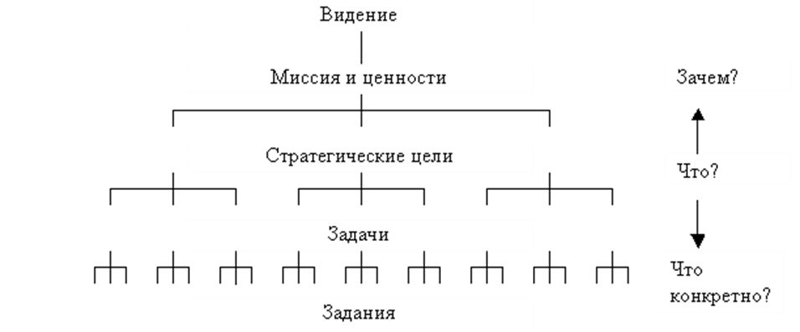

Slide 8
Технология ТОР
Комплексная взаимосвязь решаемых с помощью проекта проблем, намечаемых целей с построением плана по вехам часто организуется как логическая последовательность шагов. Каждый шаг представляет собой поиск ответа на определенные вопросы. Как показала наша многолетняя практика, в качестве такой последовательности могут быть использованы вопросы, вошедшие в состав технологии организационного развития – ТОР.
Содержание и последовательность приведенных ниже вопросов служат надежной основой для эффективной разработки укрупненного плана проекта по вехам. При использовании технологии ТОР разработка плана происходит путем последовательных ответов на указанные ниже вопросы.

Slide 9
Паспорт идеи
Концепция проекта обычно излагается в виде паспорта проектной идеи.
Для организации работы над паспортом проектной идеи инициаторами может быть использован следующий перечень вопросов.
• Кто конкретно заинтересован в данном проекте? Какие особенности предпроектной ситуации эту заинтересованность поддерживают?
• Зачем данный проект нужен? Какую проблему он решает?
• Какие изменения произойдут в случае успешной реализации проекта?
• Какие мероприятия обеспечат планируемые изменения?
• Какие качества команды, которая будет работать над проектом, позволяют надеяться на его успешное завершение?
• Какие факторы будут существенным образом влиять на достижение успеха?
• Какие затраты на реализацию проекта следует считать оправданными?

Slide 10
В паспорте проектной идеи обычно указываются 1) потребитель (потребители) проекта, выигрывающий от реализации проекта; 2) проблема, которую должен решить данный проект, 3) параметрическое описание целей проекта; 4) способ (технология), при помощи которой будет реализован проект; 5) преимущества данной проектной идеи или способа ее реализации по сравнению с имеющимися аналогами; 6) допущения – условия или события, которые должны произойти, чтобы проект был успешен; 7) ориентировочный бюджет проекта; 8) ограничения, которые могут препятствовать реализации проекта; 9) авторство проектной идеи.

